Slide 1
СПОРЫ ВОКРУГ РОМАНА И. С. ТУРГЕНЕВА «ОТЦЫ И ДЕТИ». СОВРЕМЕННИКИ ОБ «ОТЦАХ И ДЕТЯХ»

Slide 2
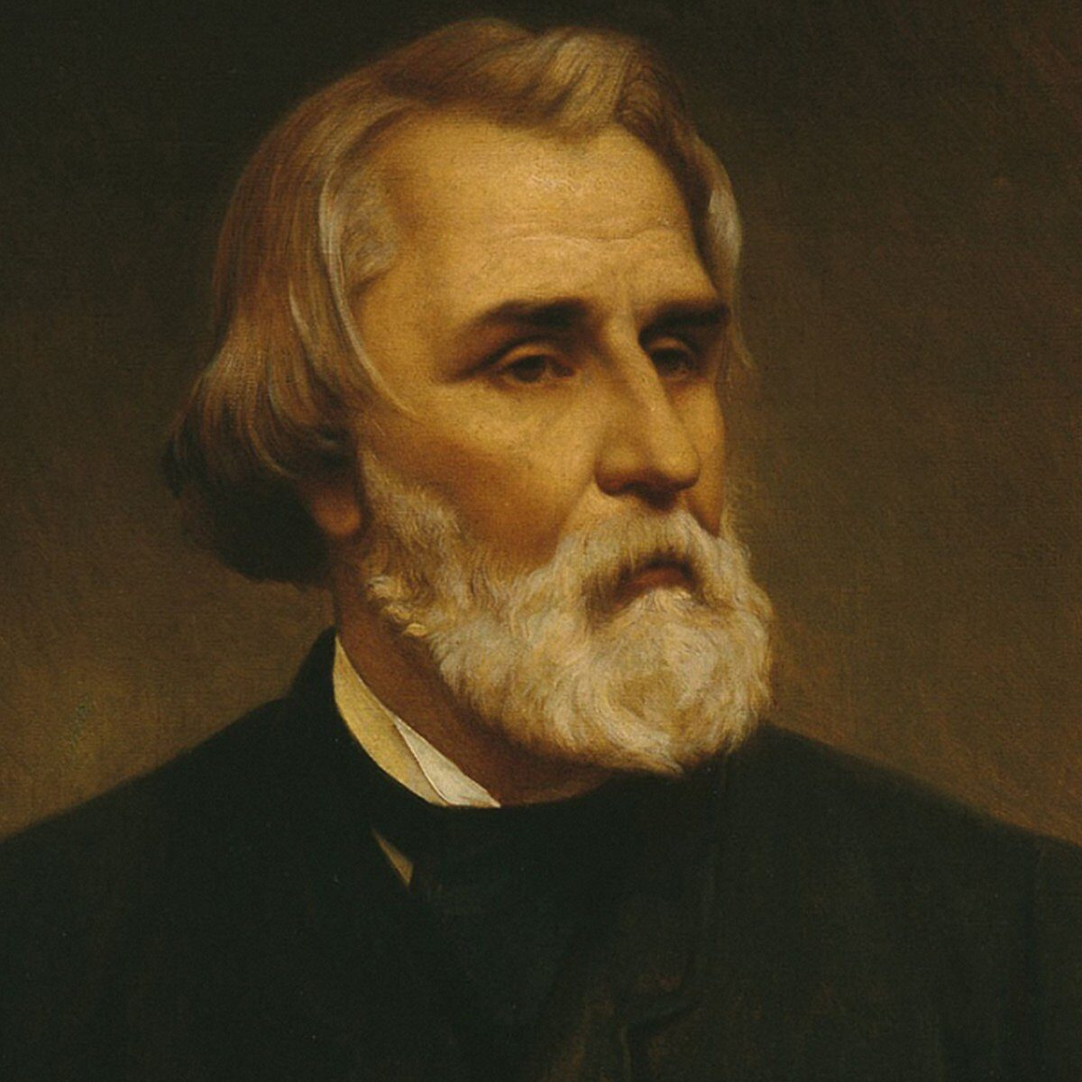
«Хотел ли я обругать Базарова или его превознести? Я этого сам не знаю, ибо я не знаю уже, люблю ли я его или ненавижу!» (И.С. Тургенев)

Slide 3
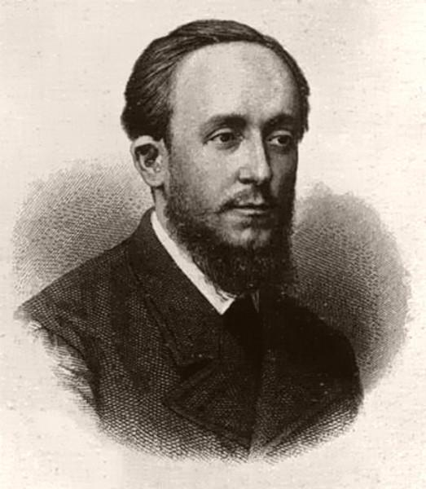
Критическая статья Д. И. Писарева «Базаров», 1862 г.
«…у Печориных есть воля без знания, у Рудиных – знание без воли, у Базаровых есть – и знания, и воля, мысль и дело сливаются в одно твердое целое»

Slide 4
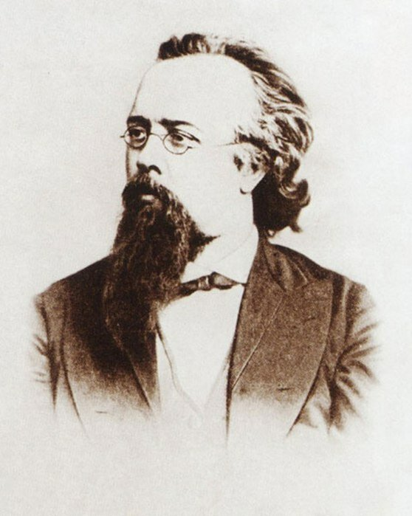
Стихотворение Д.Д. Минаева «Отцы или дети? Параллель»,1862 г.
«И в наши дни в любой газете
Вступают в бой «Отцы» и «Дети»».

Slide 5
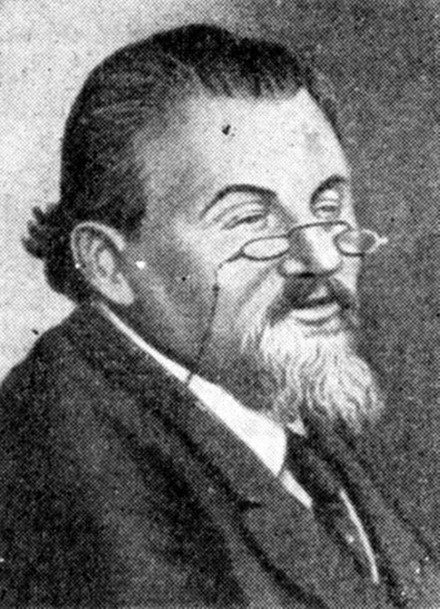
М. А. Антонович «Асмодей нашего времени», 1862 г.
«С первых же страниц… Вас обдает каким-то мертвящим холодом; вы не живете с действующими лицами романа, не проникаетесь их жизнью, а начинаете холодно рассуждать с ними или, точнее, следить за их рассуждениями… Это показывает, что новое произведение г. Тургенева крайне неудовлетворительно в художественном отношении… в новом произведении нет… психологического анализа, нет… художественных изображений картин природы…»

Slide 6
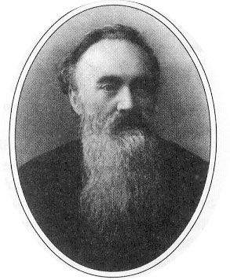
Николай Николаевич Страхов – литературный критик, автор напечатанной в журнале «Время» (1862) статьи «И. С. Тургенев. "Отцы и дети"».
Напрасные обвинения! Тургенев остался верен своему художническому дару: он не выдумывает, а создает, не искажает, а только освещает свои фигуры.

Slide 7
Сочинение по роману Тургенева «Отцы и дети».
Примерные темы:
1) Смысл заглавия романа Тургенева «Отцы и дети».
2) Русское дворянство в изображении Тургенева.
3) В чем сила и художественная привлекательность Базарова?
4) Что я люблю и чего не принимаю в Базарове?
5) «Значит, вы все отрицаете?» (Базаров и Павел Петрович Кирсанов.)
6) Отношение к женщинам героев романа.
7) Роль пейзажа в романе Тургенева «Отцы и дети».
8) «Лишние люди» в литературе XIX века и «новый герой» И. С. Тургенева.
9) Анализ эпизода из романа И. С. Тургенева «Отцы и дети»
2. Биография поэта Ф. И. Тютчева.
3. Чтение стихотворений поэта.

